Slide 1
認識材料
肉類

Slide 2
課題
簡介
肉類和家禽的種類
肉類和家禽的結構
肉類和家禽的營養價值
肉類和家禽的選擇及貯藏
肉類和家禽在烹調/飲食的用途

Slide 3
簡介

Slide 4
簡介
「肉」泛指包括哺乳動物的可食用部分，如：牛肉和豬肉，以及非哺乳動物，家禽和魚類
肉是用於食物的可食用部分 -- 動物的肉
家禽是人類為著蛋和肉而飼養的鳥類
商店和市場有各種各樣的肉類
紅肉是來自哺乳動物的肉，包括牛肉和牛仔肉、羊仔肉、羊肉和豬肉
白肉是指來自家禽和海鮮的肉

Slide 5
簡介
世界各地用不同動物的肉作為食物
野味是來自非家養動物的肉
野味的例子有：兔子、鹿肉、鴿子、鵪鶉
銷售的肉類有新鮮、冷凍或凍藏
肉類也會被加工或製造成肉類製品

Slide 6
肉類和家禽的種類

Slide 7
肉類和家禽的種類
在香港售賣的新鮮、冷凍或凍藏肉類
在香港售賣的新鮮、冷凍或凍藏家禽
牛肉
羊仔肉、羊肉
豬肉
牛仔肉
雞
鴨
鵝
鴿
鵪鶉
火雞

Slide 8
肉類和家禽的種類
市面上的加工肉類和家禽產品：
罐藏肉類
鹹牛肉
午餐肉
罐裝香腸
烟燻肉類
煙肉
脫水肉類
臘腸
臘肉
肉乾
醃製肉類
火腿
法蘭克福香腸

Slide 9
肉類和家禽的結構

Slide 10
肉類和家禽的結構
肉是由三種組織所組成：肌肉組織、結締組織和脂肪組織
肌肉組織
肌肉組織被稱為瘦肉組織
由一束一束的肌肉纖維組成
肌肉纖維是蛋白質，它們是充滿礦物質，如：鐵，和維生素B群的中空小管

Slide 11
肉類和家禽的結構
結締組織
結締組織是由蛋白質和黏多醣組成
分佈在肌肉中
影響肉的嫩度，含有較少結締組織的部位較嫩滑
結締組織從肌肉纖維延伸，形成肌腱，將肌肉連接到骨骼上
結締組織形成韌帶，將一塊骨頭連接到另一塊骨頭

Slide 12
肉類和家禽的結構
結締組織 （續）
形成結締組織基本結構的兩種重要的蛋白質
膠原蛋白
在肉類和家禽中，白色的結締組織
加熱會分解它的結構，尤其是濕熱
越多分解，最終產品越嫩滑
彈性蛋白
存在於濃縮沉積物中，黃色橡膠狀物質
烹調時有很小的變化

Slide 13
肉類和家禽的結構
胴體被分割並以較小的部分出售，稱為部位
烹調後肉的嫩度與產品中結締組織的份量和質量有直接的關係
嫩滑的肉來自幼小的動物和鳥類，以及不經常使用的肌肉，如：沿著背部的肌肉
粗韌的肉來自年老的動物和鳥類，以及經常使用的肌肉，如：腿部和頸部等
胸部和翅膀的肉比起較粗糙、較深色的腿部（雞腿）更容易被消化，因為腿部有較多的肌肉活動

Slide 14
豬肉的部位
嫩滑的部位
用於煎炒、烘烤、燒烤和烤焗
脊肉
粗韌的部位
用於燜、煲和慢煮
脛肉
腩肉
柳枚
頸肉
排骨
豬手
頭

Slide 15
牛肉的部位
嫩滑的部位
用於烘烤、煎炒和燒烤
牛冧肉
西冷扒
粗韌的部位
用於烤鍋、燜和慢煮
後腿上肉
腹脅肉
脊肉
丁字牛扒
嫩滑的部位
用於烤焗
肩膀肉
牛腩
脛肉
牛冧肉
西冷扒
牛肋骨

Slide 16
羊肉的部位
嫩滑的部位
用於烘烤、煎炒和燒烤
頸肉
脊肉
粗韌的部位
用於烤鍋和燜
胸肉
肩膀肉
腿
嫩滑的部位
用於烤焗
上頸肉
腿
肩膀肉

Slide 17
雞肉、火雞和鴨肉的部位
嫩滑的部位
用於煎炒、烘烤、燒烤和烤焗
粗韌的部位
用於燜
翼
腳
胸肉
雞柳
全腿
脾肉

Slide 18
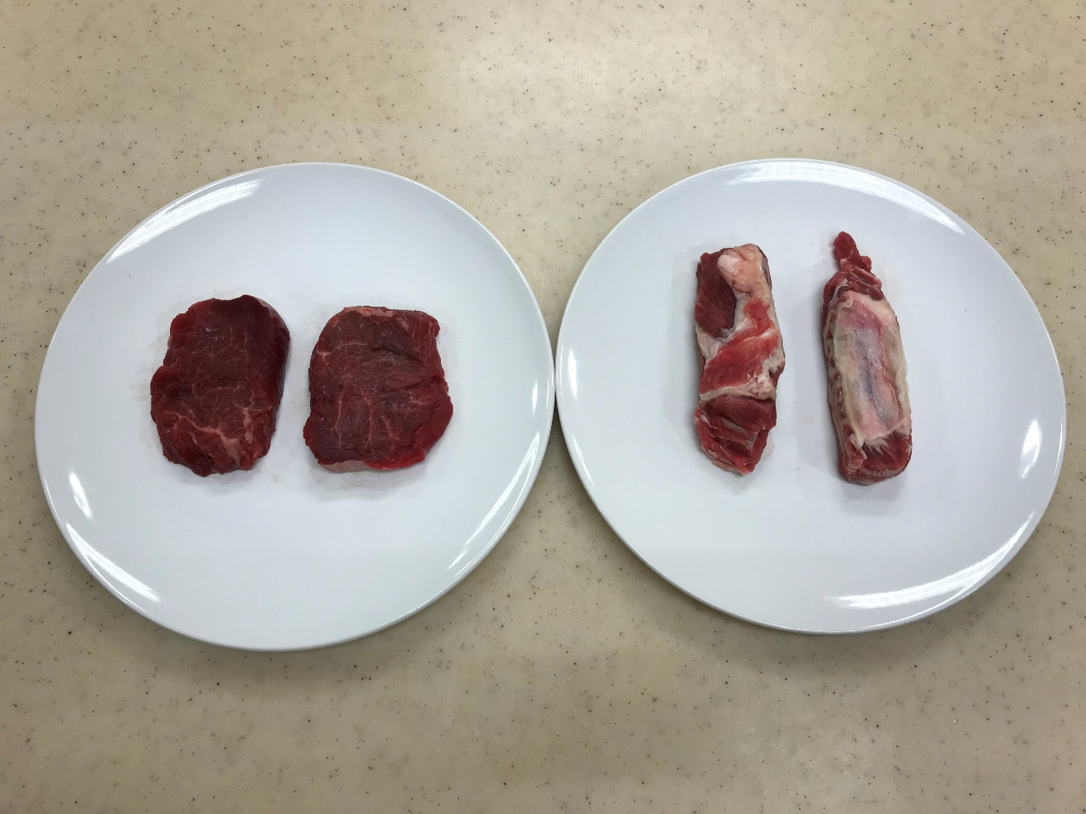
肉類和家禽的結構
嫩滑的部位（牛脊肉）（左）和粗韌的部位（牛腩）（右）

Slide 19
肉類和家禽的結構
脂肪組織
脂肪組織：儲存在心臟、腎臟和盆腔管道周圍的脂肪
皮下脂肪：去除皮層後可見的脂肪，這層脂肪可以在烹調之前除去，以減少菜式中的脂肪含量
肌肉間脂肪：肌肉之間的脂肪
肌肉內脂肪：肌肉內的脂肪（大理石花紋）

Slide 20
肉類和家禽的結構
脂肪組織（續）
煮熟後，融化的脂肪有助增加汁液、嫩滑感和味道
因此，具有很多大理石花紋的肌肉內脂肪可能是理想的（儘管脂肪組織含量高）

Slide 21
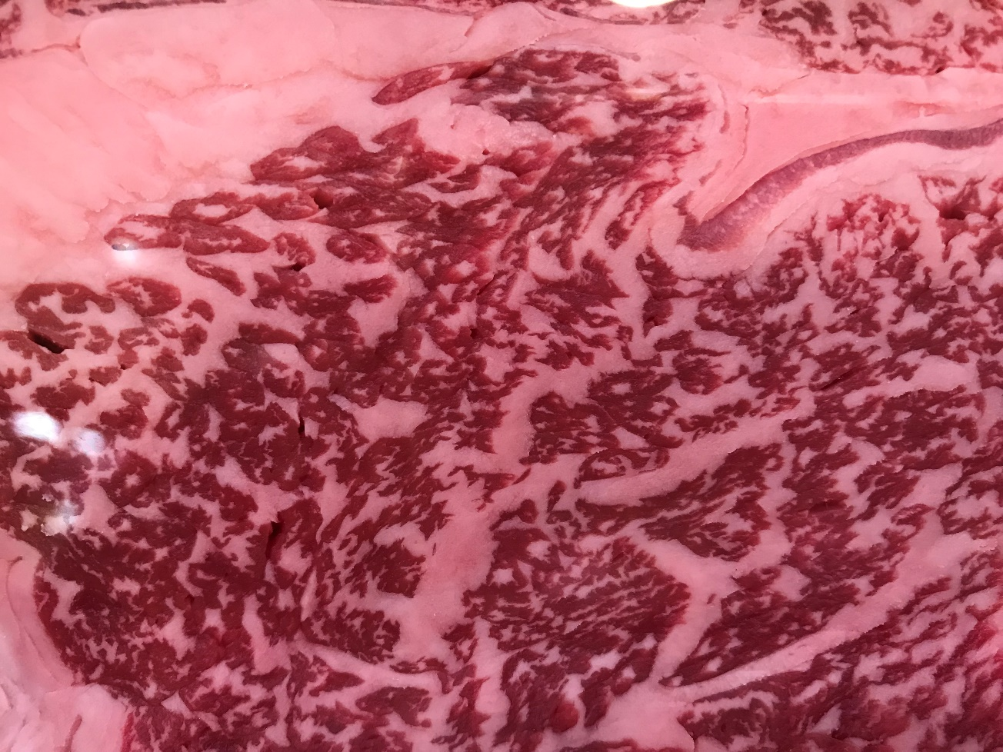
肉類和家禽的結構
肌肉間脂肪
肌肉內脂肪
具有很多大理石花紋的牛肉

Slide 22
肉類和家禽的營養價值

Slide 23
肉類和家禽的營養價值
肉類和家禽是主要營養素的主要來源：
蛋白質
肉類提供高質素的蛋白質
脂肪
肉中的脂肪含有大量的飽和脂肪酸，可以增加血液中的膽固醇水平，並可能增加某些人患冠心病的風險
脂肪含量可能受到以下幾個因素的影響：
肉的種類 - 豬肉比肝臟的脂肪多（肝臟的膽固醇多於豬肉）
進食的部分 – 帶皮的雞肉比去皮的雞肉含較多的脂肪
烹調方法 - 煎或油炸比烤焗或烘烤含較多的脂肪

Slide 24
肉類和家禽的營養價值
膽固醇
存在於所有動物組織的細胞膜中
通常，瘦肉的膽固醇含量低於肥肉，牛仔肉除外，牛仔肉脂肪低但膽固醇高
碳水化合物
在動物組織中並不重要
動物中有少量碳水化合物以肝糖狀態儲存在肝臟中

Slide 25
肉類和家禽的營養價值
維生素A
維生素A只在肝臟和腎臟中找到，不能在其他部位中找到
肝臟產品，如：肝醬，是維生素A優良的來源
維生素B
肉類和家禽含有水溶性維生素B群，在許多產生能量的代謝反應中作為輔助因子

Slide 26
肉類和家禽的營養價值
鐵質
鐵質主要存在於紅肉和肝臟中
它的可溶狀態易於被人體吸收，在人體內用作紅血球的血紅素
雞肉主要提供白肉，因此它含有少量的鐵質
鋅和磷存在於肉中，家禽含有少量的磷

Slide 27
肉類和家禽的選擇及貯藏

Slide 28
新鮮/冷凍肉類和家禽的選擇
新鮮/冷凍的肉類和家禽
新鮮的肉類和家禽的顏色應該是明亮的
新鮮豬肉顏色是淡粉紅色，新鮮牛肉是鮮紅色
豬肉和牛肉應該是結實、濕潤及有彈性的，而且沒有難聞的氣味
家禽應該是飽滿，胸骨柔韌

Slide 29
凍藏肉類和家禽的選擇
凍藏的肉類和家禽
應該是凍藏狀態
應該沒有已解凍和再凍藏的跡象
檢查食用日期
家禽的皮層上不應有白色的斑點

Slide 30
新鮮/冷凍肉類和家禽的貯藏
生肉和家禽應存放在密封的容器內或包好，以防止肉汁污染其他食物
雪櫃冷藏食品的貯藏時間
碎肉和家禽 | 碎牛肉、火雞、牛仔肉、豬肉、羊肉 | 1-2日
新鮮肉（牛肉，牛仔肉，羊肉和豬肉） | 牛扒、豬扒、烤肉 | 3-5日
 | 各種肉類（舌頭，腎臟，肝臟，心臟，腸臟） | 1-2日
新鮮家禽 | 雞肉或火雞，全隻 | 1-2日
 | 雞肉或火雞，部分 | 1-2日
 | 內臟 | 1-2日
來源：Food Safety and Inspection Service, United States Department of Agriculture

Slide 31
凍藏肉類和家禽的貯藏
保持凍藏，並存放在凍藏格裡
使用之前，在雪櫃內緩慢解凍
烹調前徹底解凍
切勿再凍藏已經解凍的肉，有害細菌可能已經開始增加
切勿將熟肉或即食食物與生肉一起存放。（生肉帶有細菌，可能會污染熟肉或即食食物）

Slide 32
肉類和家禽在烹飪/飲食的用途

Slide 33
肉類和家禽在烹飪/飲食的用途
餐前小食／沙律
烤乳豬
烤牛肉沙律
雞絲粉皮
主菜
酸甜排骨
牛扒
咖喱雞
小食
火腿蛋三文治
牛肉咖喱角
炸雞肉塊

Slide 34
參考
“FSIS.” Refrigeration and Food Safety, United States Department of Agriculture, 23 Mar. 2015.
Provost, J., Kelly, B., Bodwin, J., & Wallert, M. (2016). The Science of Cooking. John Wiley & Sons.
Vickie A. Vaclavik, Elizabeth W. Christian. Essentials of food science. New York, NY: Springer, c2008.

